Slide 1
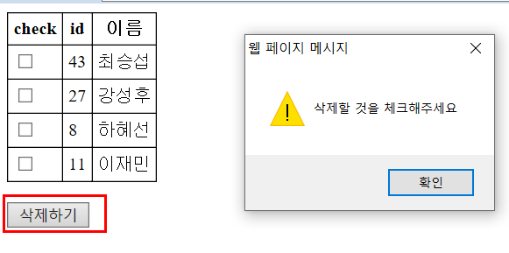
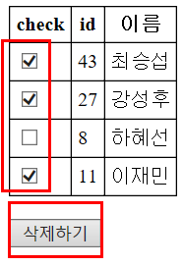
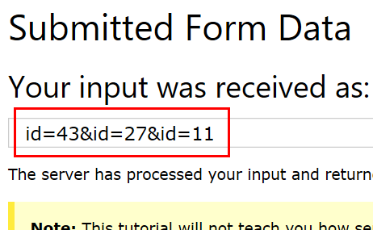
아무것도 체크 안하면 제출 안함
체크 한것들의 id 값(들) 이 submit 됨

